Slide 2
Nhẫn Nandin Giồng Cát (niên đại thế kỷ V Trước Công Nguyên) - bảo vật quốc gia hiện đang hiện được trưng bày, lưu giữ tại Nhà trưng bày Văn hóa Óc Eo, huyện Thoại Sơn, tỉnh An Giang.

Slide 4
Đồ trang sức bằng đá quý-di chỉ Óc-Eo

Slide 6
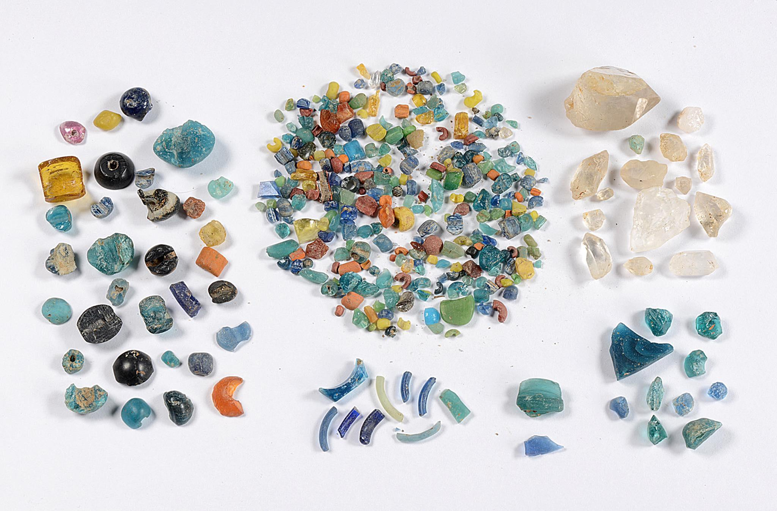
Qua các tư liệu hình ảnh chứng tỏ những điều gì ?

Slide 7
TIẾT 26,27-BÀI 13. GIAO LƯU THƯƠNG MẠI VÀ VĂN HÓA Ở ĐÔNG NAM Á TỪ ĐẦU CÔNG NGUYÊN ĐẾN THẾ KỈ X

Slide 8
MỤC TIÊU
- Phân tích được những tác động chính của quá trình giao lưu thương mại và văn hóa ở Đông Nam Á trong mười thế kỉ đầu Công nguyên.

Slide 9
TIẾT 26,27-BÀI 13. GIAO LƯU THƯƠNG MẠI VÀ VĂN HÓA Ở ĐÔNG NAM Á TỪ ĐẦU CÔNG NGUYÊN ĐẾN THẾ KỈ X
I. Quá trình giao lưu thương mại
II. Quá trình giao lưu văn hóa

Slide 10
TIẾT 26,27-BÀI 13. GIAO LƯU THƯƠNG MẠI VÀ VĂN HÓA Ở ĐÔNG NAM Á TỪ ĐẦU CÔNG NGUYÊN ĐẾN THẾ KỈ X
I. Quá trình giao lưu thương mại

Slide 11
THẢO LUẬN NHÓM
1. Con đường giao lưu thương mại giữa Đông Nam Á và các nơi khác diễn ra như thế nào ?
2. Giao lưu thương mại đã dẫn đến những thay đổi nào ở khu vực Đông Nam Á trong mười thế kỉ đầu công nguyên?

Slide 12
1. Con đường giao lưu thương mại giữa Đông Nam Á và các nơi khác diễn ra như thế nào ?
- Nhu cầu trao đổi hàng hóa giữa Trung Quốc, Ấn Độ và xa hơn là Địa Trung Hải đã mở ra tuyến đường thương mại trên vùng biển Đông Nam Á.

Slide 13
2. Giao lưu thương mại đã dẫn đến những thay đổi nào ở khu vực Đông Nam Á trong mười thế kỉ đầu công nguyên?
- Nhiều nơi trở thành trung tâm buôn bán và trao đổi sản vật hàng hóa nổi tiếng như Óc Eo (Phù nam), Pa-lem-bang (Sri-vi-giay-a), Trà Kiệu (Chăm-pa)…
- Giao lưu thương mại đã thúc đẩy giao lưu văn hóa, tác động trực tiếp đến sự ra đời và phát triển của các vương quốc cổ Đông Nam Á từ đầu công nguyên đến thế kỉ X.

Slide 15
. Dựa vào lược đồ 13.4, em hãy mô tả con đường giao thương chính từ Ấn Độ đến Đông Nam Á và từ Trung Quốc tới Đông Nam Á?

Slide 16
TIẾT 26,27-BÀI 13. GIAO LƯU THƯƠNG MẠI VÀ VĂN HÓA Ở ĐÔNG NAM Á TỪ ĐẦU CÔNG NGUYÊN ĐẾN THẾ KỈ X
I. Quá trình giao lưu thương mại

Slide 17
I. Quá trình giao lưu thương mại
- Nhu cầu trao đổi hàng hóa giữa Trung Quốc, Ấn Độ và xa hơn là Địa Trung Hải đã mở ra tuyến đường thương mại trên vùng biển Đông Nam Á.
- Nhiều nơi trở thành trung tâm buôn bán và trao đổi sản vật hàng hóa nổi tiếng như Óc Eo (Phù nam), Pa-lem-bang (Sri-vi-giay-a, Trà Kiệu (Chăm-pa)…
- Giao lưu thương mại đã thúc đẩy giao lưu văn hóa, tác động trực tiếp đến sự ra đời và phát triển của các vương quốc cổ Đông Nam Á từ đầu công nguyên đến thế kỉ X.

Slide 18
TIẾT 26,27-BÀI 13. GIAO LƯU THƯƠNG MẠI VÀ VĂN HÓA Ở ĐÔNG NAM Á TỪ ĐẦU CÔNG NGUYÊN ĐẾN THẾ KỈ X
I. Quá trình giao lưu thương mại
II. Quá trình giao lưu văn hóa

Slide 19
THẢO LUẬN NHÓM
Giao lưu văn hóa đã tác động như thế nào đến văn hóa Đông Nam Á( về tôn giáo, chữ viết, kiến trúc và điêu khắc) ?

Slide 20
Giao lưu văn hóa đã tác động như thế nào đến văn hóa Đông Nam Á?
+ Về tôn giáo: Phật giáo và Hin-đu giáo du nhập vào Đông Nam Á, hòa nhập với các tín ngưỡng của cư dân bản địa và ảnh hưởng lớn đến nền văn hóa của các vương quốc trong khu vực.

Slide 21
Giao lưu văn hóa đã tác động như thế nào đến văn hóa Đông Nam Á?
+ Về tôn giáo:
+ Về chữ viết: Các vương quốc đã tiếp thu chữ Phạn, về sau đã dần cải biến chữ Phạn thành chữ viết riêng của dân tộc mình như chữ Chăm cổ, chữ Khơ-me cổ, chữ Mã Lai cổ….
+ Về kiến trúc và điêu khắc của Đông Nam Á mang đậm dấu ấn của kiến trúc và điêu khắc Ấn Độ nhưng mang tính sáng tạo độc đáo, tiêu biểu là khu đền tháp Mĩ Sơn và quần thể Bô-rô-bu-đua.

Slide 22
TIẾT 26,27-BÀI 13. GIAO LƯU THƯƠNG MẠI VÀ VĂN HÓA Ở ĐÔNG NAM Á TỪ ĐẦU CÔNG NGUYÊN ĐẾN THẾ KỈ X
II. Quá trình giao lưu văn hóa

Slide 23
II. Quá trình giao lưu văn hóa
+ Về tôn giáo: Phật giáo và Hin-đu giáo du nhập vào Đông Nam Á, hòa nhập với các tín ngưỡng của cư dân bản địa và ảnh hưởng lớn đến nền văn hóa của các vương quốc trong khu vực.
+ Về chữ viết: Các vương quốc đã tiếp thu chữ Phạn, về sau đã dần cải biến chữ Phạn thành chữ viết riêng của dân tộc mình như chữ Chăm cổ, chữ Khơ-me cổ, chữ Mã Lai cổ….
+ Về kiến trúc và điêu khắc của Đông Nam Á mang đậm dấu ấn của kiến trúc và điêu khắc Ấn Độ nhưng mang tính sáng tạo độc đáo, tiêu biểu là khu đền tháp Mĩ Sơn và quần thể Bô-rô-bu-đua.

Slide 24
LUYỆN TẬP
1. Dựa vào lược đồ 13.4, em hãy mô tả con đường giao thương chính từ Ấn Độ và từ Trung Quốc tới Đông Nam Á?
- Con đường giao thương chính từ Ấn Độ sang Đông Nam Á: chủ yếu được thực hiện bằng đường biển, bắt đầu từ cảng thị Ma-man-la-pu-ram (Ấn Độ) tới các cảng thị khác của các nước Đông Nam Á như: cảng thị Cra (Vương quốc Đốn Tốn); cảng thị Óc Eo (Vương quốc Phù Nam); cảng thị của vương quốc Ka-lin-ga.
- Con đường giao thương chính từ Trung Quốc sang Đông Nam Á: chủ yếu được thực hiện bằng đường biển, từ cảng Tuyền Châu (của Trung Quốc) tới các cảng thị của Vương quốc Champa và Vương quốc Ka-lin-ga.

Slide 25
LUYỆN TẬP
2. Nêu một ví dụ cho thấy sự sáng tạo của cư dân Đông Nam Á khi tiếp thu văn hóa Ấn Độ
Ví dụ : khi chữ Phạn được du nhập trở thành chữ viết chính nhiều vương quốc buổi đồng thành lập và người Đông Nam Á đã cải biên sáng tạo thành chữ viết riêng như chữ Chăm cổ, chữ Khơ-me cổ, chữ Mã lai cổ

Slide 26
VẬN DỤNG
3. Dựa vào lược đồ 13.4, đối chiếu với bản đồ 12.1, em hãy cho biết con đường thương mại ở Đông Nam Á đi qua những vùng biển đại dương nào ngày nay?
- Con đường thương mại ở Đông Nam Á đi qua những vùng biển, đại dương nào ngày nay là:
+ Thái Bình Dương và Ấn Độ Dương
+ Biển Gia-va, Biển Đông
+ Vịnh Ben-gan, vịnh Thái Lan

Slide 27
HƯỚNG DẪN TỰ HỌC
a) Bài vừa học:
- Phân tích được những tác động chính của quá trình giao lưu thương mại và văn hóa ở Đông Nam Á trong mười thế kỉ đầu Công nguyên.
b) Bài sắp học:

Slide 28
HƯỚNG DẪN TỰ HỌC
a) Bài vừa học:
b) Bài sắp học:
Chương 5. Việt nam từ khoảng thế kỉ VII TCN đến đầu thế kỉ X
Bài 14. Nhà nước Văn Lang, Âu lạc
-Nêu được khoảng thời gian thành lập và phạm vi không gian của nước Văn Lang, Âu Lạc.
-Trình bày được tổ chức nhà nước của Văn Lang, Âu Lạc.

